Slide 1
Query-based Workload Forecasting for Self-Driving Database Management Systems
讲解人：黄达

Slide 2
Background
在自动化DBMS工作负载预测的目标是使系统能够预测一个应用程序的负载在未来是怎样的。在真实世界的应用程序工作负载不是静态的。提前预测应用程序的负载，系统能够提前选择合适的优化查询方案。
难点：
应用程序的查询完成率有很大的不同
应用程序负载中查询的组成和数量随时间而变化
针对以上问题提出解决方案

Slide 3
Sample
Admissions：招生网站。
BusTracker：用于实时跟踪公交系统的移动电话应用程序。它定期的从公交系统中获取公交的位置信息，然后帮助用户找到附近的公交站点，并获取路线信息。
MOOC:一个站点应用，提供在线课程给那些想要学习或者教学的人。教师能够上传他们的课程资源，并且学生能够查看课程内容并且提交他们的课程作业。

Slide 4
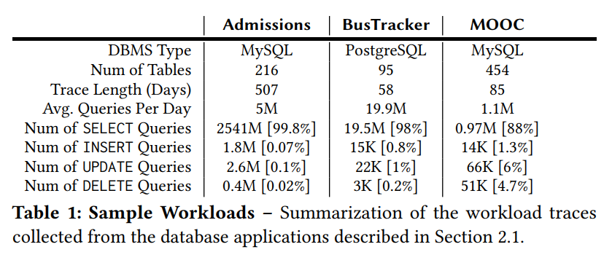
Sample

Slide 5
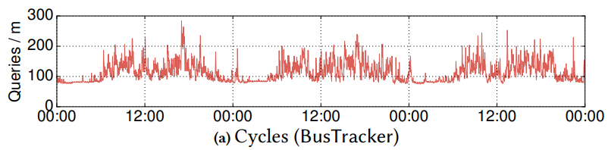
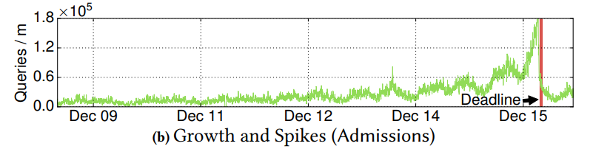
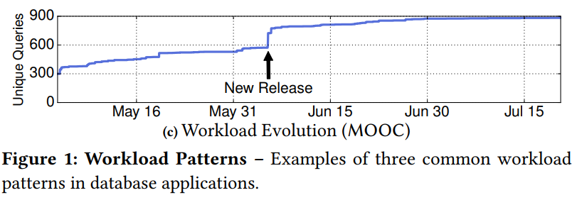
Workload Patterns
Cycles：循环式
Growth and Spikes:尖峰式
Workload Evolution:突增式

Slide 6
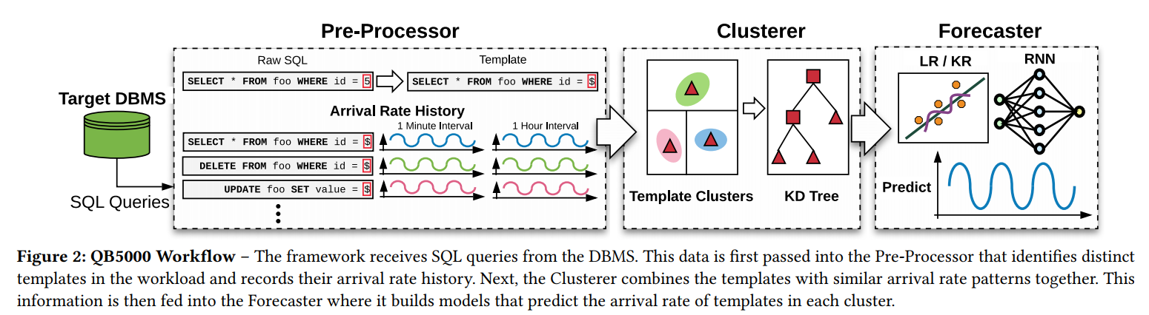
QueryBot 5000
目标DBMS链接框架并转发应用程序在其上执行的所有查询。将框架与DBMS分离后，DBA可以将其部署到不同的硬件资源上。将查询转发到QB5000是一个轻量级操作，不在查询执行器的关键路径上。当QB5000收到了这些请求，它存储他们在它外部数据库中。然后训练模型来预测查询的类型和DBMS在将来会执行他们多少次。一个自驱动的DBMS能够用这些信息来部署优化，会改进他的目标对象。
Notes:
数据库在向QB5000发送查询之前，先进入预处理器，将查询映射到以前看到的查询，减少跟踪查询的计算和存储开销，预处理器，预处理器通过从SQL字符串中提取常量参数，将原始查询转换为通用模板。然后记录每个模板的到达率历史

Slide 7
Pre-Processor
提取SQL字符中的常数值
规范格式解析出通用查询模板
将具有相同语义特征的模板聚合在一起，以进一步减少QB5000跟踪的唯一模板的数量
QB5000在内部数据库维护每个模板的原始参数样本集。
Notes:
如果两个模板访问相同的表，使用相同的谓词，并返回相同的投影，那么它认为这两个模板是等价的

Slide 8
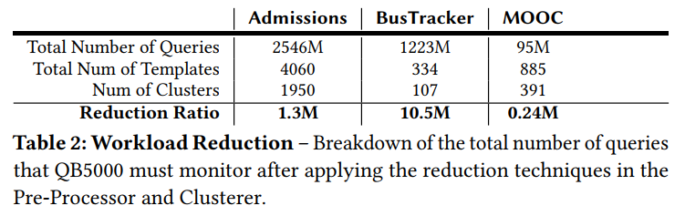
Workload Reduction

Slide 9
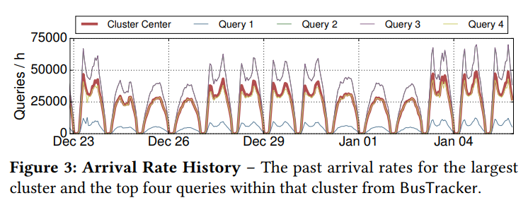
Clusterer
physical ：依赖DBMS的配置和硬件，数据库的内容和同时刻其他正在运行的查询。如果这些发生变化，则框架需要重新建模
logical ：不依赖DBMS的配置，使用的是它访问的表/列以及查询语法树的属性类似的逻辑特征，这会生成一个没有确定的工作负载模式。因为来自逻辑特征的信息有限，因此预测模型做出的预测很差
arrival rate history ：过去完成率的序列
由于同一个集群中的模板展示出相似的完成率模式，所以系统能够为每个捕获他们查询行为的聚类建立单个预测模型
尽管每个模板的总体积在任何给定的时间都有所不同，但是他们都遵循相同的循环模式
Notes:
QB5000追踪给定时间间隔内每个模板完成的查询数量，然后在每个间隔结束时将最终计数存储到内部目录表中。

Slide 10
QB5000
DBSCAN算法通过检查对象与集群的任何核心对象之间的最小距离来评估对象是否属于集群。但是我们想要分配模板给聚类是基于他们离聚类中心有多近，而不是一个随机的核心对象。这是因为QB5000用了一个聚类的中（平均完成率）心来代表该集群成员的模板，并使用该中心来构建预测模型。
DBSCAN的在线变化使用一个阈值ρ（0 ≤ ρ ≤ 1），来决定模板的完成率必须有多相似才属于同一个聚类。ρ越高在同一个聚类中的模板完成率的相似度也就越大，所以模型的结果将会更精确。但是如果生成的集群数量越大，计算开销也会更高。我们在附录a中对设置该值进行了敏感性分析。QB5000的增量聚类算法周期性的执行以下三个步骤：

Slide 11
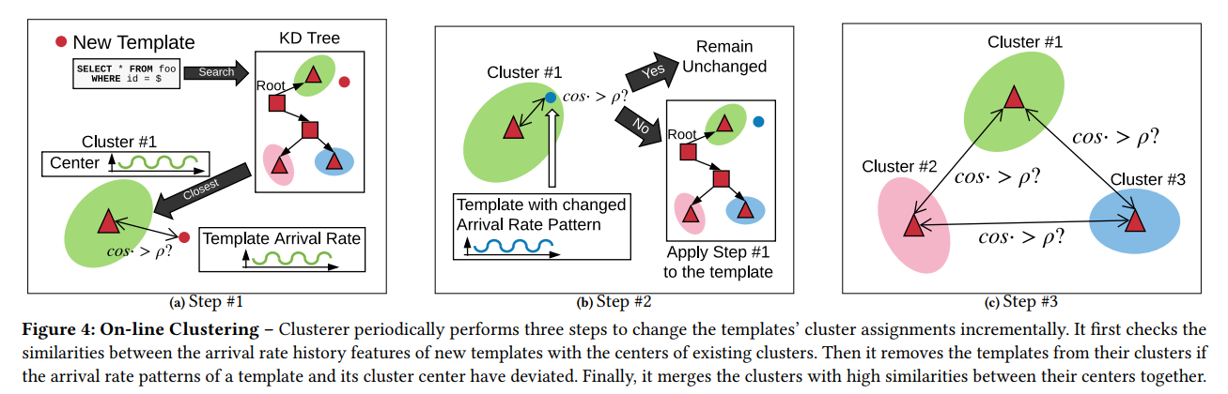
QB5000’s incremental clustering
Step1:检查他的完成率历史和任意一个聚类中心相似性的分数和ρ的值。模板被分配给那些最高比ρ更好的相似度分数的聚类
Step2:检查先前模板与其所属聚类中心的相似性。如果模板的相似度不再大于ρ，QB5000会将其从当前聚类中移除,然后重复步骤(1)以找到新的聚类位置
Step3: QB5000计算聚类中心之间的相似度，合并得分大于ρ的两个聚类

Slide 12
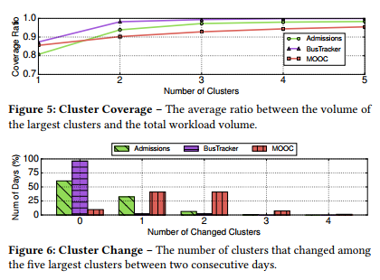
Cluster Pruning
即使使用聚类技术减少QB5000需要建模的查询总数之后，由于完成率模式的得长尾分布，真实世界的应用程序仍然趋向于拥有大量集群。只有少数几个大型聚类显示了主要的工作负载模式，但是有几个小聚类具有噪声模式。那些小聚类通常包含只出现几次的查询并且增加了模型中的噪音，因为他们不能代表应用程序的主要工作负载，所以没有什么好处。由于他们对DBMS结果的影响有限，所以QB5000没有为他们建立模型。

Slide 13
Forecaster
Linear Regression:根据查询在过去一段时间内的完成率来回归集群中查询的未来完成率。
Recurrent Neural Network: QB5000用一种RNN的变体，LSTM。LSTMs包含了一些特殊区块，用于确定是否保留旧信息以及什么时候将其输出到网络中。
Kernel Regression:擅长用少量观测值预测尖峰。 KR是一种非参数方法，它不假设任何特定的函数形式。它只假设函数是平滑的，可以对输入和输出之间的不同非线性函数进行建模。因此，即使尖峰在过去只出现过几次，它也能够预测尖峰何时会在未来重复。但KR并不能很好地用以前没有见过的数据进行推断。
Hybird：该模型来自动确定何时使用集合预测与KR生成的预测。由于KR擅长用少量观测值预测尖峰，如果其预测的工作量比集合的工作量多出指定阈值γ (γ ≥ 0)，则QB5000使用KR的结果作为其预测。否则，它使用从集成模型生成的结果。在QB5000中，我们将γ设置为150%
Notes:
采用集合方法，平均LR和RNN模型的预测结果。尽管集合的方法实现好的平均预测精度，但是我们发现他不能预测于每次事件相距甚远的工作负载周期性峰值。
由于KR擅长用少量观测值预测尖峰，如果其预测的工作量超过系综的工作量超过指定阈值γ (γ ≥ 0)，则QB5000使用KR的结果作为其预测。否则，它使用从集成模型生成的结果。在QB5000中，我们将γ设置为150%

Slide 14
现有方法
Autoregressive Moving Average (ARMA): ARMA是LR模型的推广，由自回归部分和作用于残差的移动平均部分组成。在进行预测时，ARMA直接或通过其残差利用所有先前的观察结果。这种方法用于预测云服务环境中的工作负载。
Feed-forward Neural Network (FNN): 这是LR模型的非线性版本，其中近似输出的线性函数由前馈神经网络代替，该神经网络通过非线性激活将一系列线性变换分离到输入向量。模糊神经网络与神经网络的不同之处在于，它们的神经元不会形成一个循环，将所有先前观察到的信息反馈到模型中。这种方法用于预测联机事务处理数据库管理系统中事务的资源使用情况。
Predictive State Recurrent Neural Network (PSRNN): 这是一种较新的RNN变体，在各种预测任务中表现优于线性预测模型。RNNs的主要优点是，它们有一个基于矩方法的初始化算法，旨在以更好的位置开始优化过程，以达到全局最优，而不是典型的RNN/LSTM初始化。

Slide 15
Experimental Analysis
Notes:
图5介绍的是最高集群的数量占整个集群的数量比，我们可以看到五个最大的集群覆盖了工作负载中的大多数查询，这说明即使一个真实世界的应用程序可能由查询子组中的几个到达率模式组成，我们仍然可以通过只对它的几个主要模式建模来获得对工作负载的良好估计。 图6显示了三个工作负载的五个最大集群中零个或多个变化发生的天数。对于招生和巴斯特拉克来说，在超过90%的时间里，五个最大的集群最多只有一个变化。这表明QB5000的在线聚类方法不仅对于工作负载的表征是有效的，而且在工作负载的通常波动下也是稳定的。MOOC的工作负载比其他两个有更多的集群变化，因为随着教师创建和启动新的课程，会出现新的查询。这表明QB5000的增量聚类算法可以捕获应用程序工作负载随时间变化的变化。

Slide 16
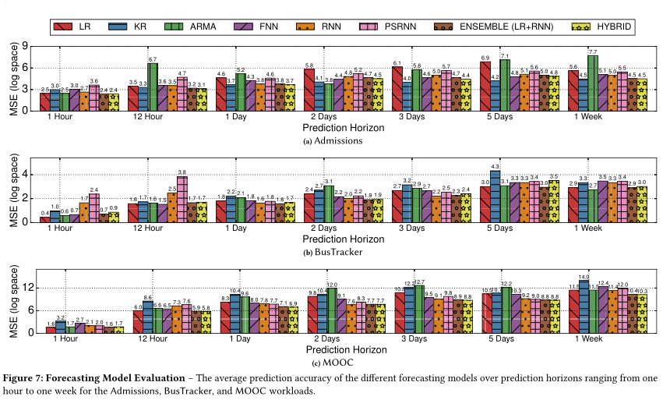
Compare
Notes:
图7显示了三种工作负载的预测模型在一小时到一周范围内的平均预测精度。这些结果显示了范围如何影响模型预测精度的类似趋势。
我们观察到，对于更短的视野，LR模型的表现与更复杂的RNN模型一样好或更好。这是因为当范围很短时，最近观察到的到达率和不久的将来的到达率之间的关系比更长的范围更线性。因此，像LR这样的简单模型足以进行预测。相比之下，复杂的模型通常会过度过滤训练数据中的噪声，并且在地平线较短时产生不太精确的结果。但是随着眼界的增加，过去和未来的关系也越来越复杂。在这种情况下，更强大的模型，如RNNs擅长学习复杂关系的人会获得更高的准确度。这和我们的结果是一致的；

Slide 17
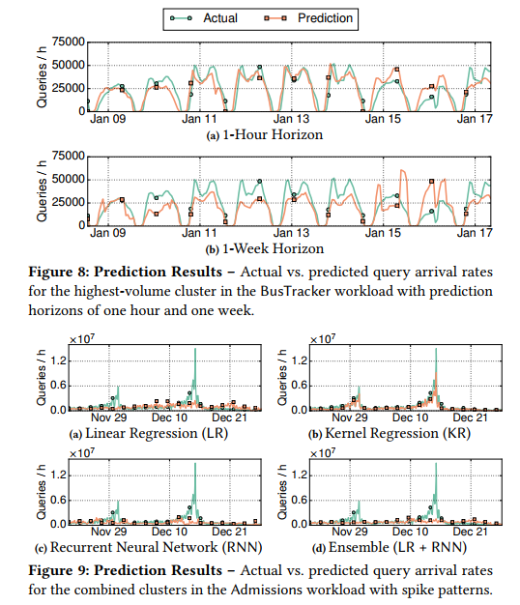
Prediction Results
Notes:
图八显示一小时的范围预测比一周的范围更准确
图九可以看到KR方式可以很好地预测尖峰

Slide 18
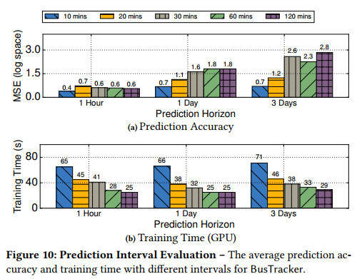
Prediction Results
Notes:
图10a中的结果显示，随着时间间隔变短，模型的精度会提高
图10b显示了每个模型在不同时间间隔的训练时间

Slide 19
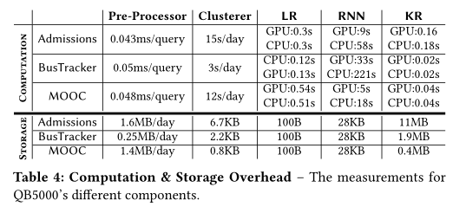
Prediction Result
Notes:
表4显示QB5000的所有组件都有合理的存储开销。结果还表明，训练RNN模型是计算量最大的任务

Slide 20
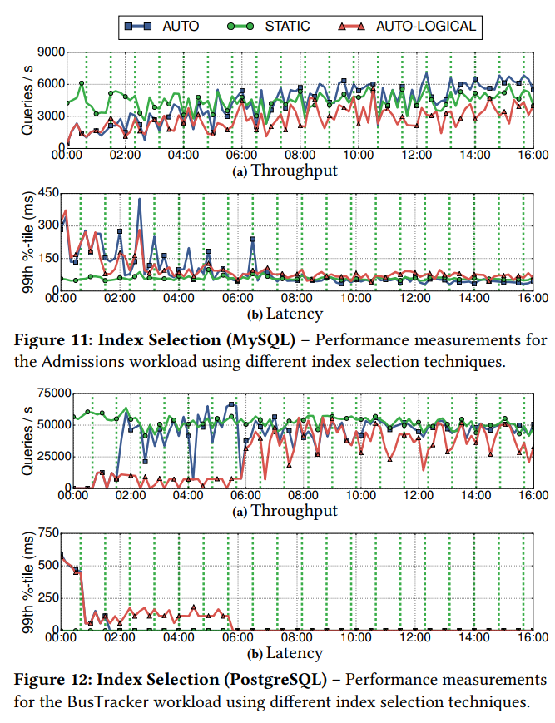
Prediction Result
Notes:
这部分是在实际对接数据库时，auto、static、auto-logical三者的吞吐量和延迟的对比图；
图11中的结果显示，在16小时内，MySQL执行招生工作负载的吞吐量和延迟分别提高了5倍和78%。AUTO最初的性能比STATIC差，因为它还没有创建任何辅助索引，但实验结束时吞吐量提高了28%，延迟提高了23%。这是因为AUTO选择了STATIC没有选择的四个指数，因为它能够利用QB5000的预测。

Slide 21
Thank you

